Slide 1

CHÀO MỪNG CÁC THẦY CÔ GIÁO VỀ DỰ GIỜ
MÔN MĨ THUẬT LỚP 6A1

Slide 2
KHỞI ĐỘNG
TRÒ CHƠI: NHÌN HÌNH ẢNH ĐOÁN TÊN LOÀI CÁ
Luật chơi: Quan sát sự kết hợp 2 hình ảnh trên hình chiếu và đoán ra tên loài cá mà em biết. Ai trả lời nhanh và chính xác bạn ấy giành chiến thắng.

Slide 3
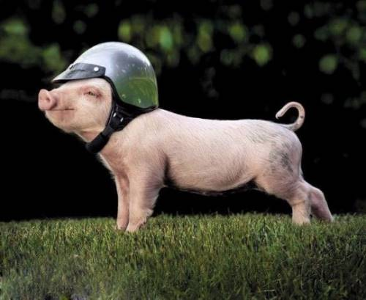
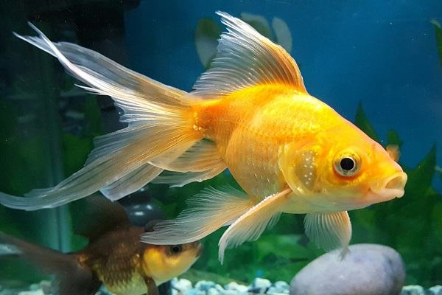

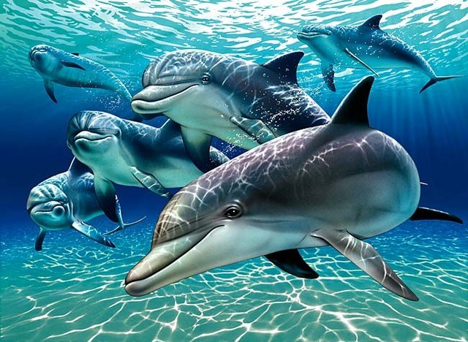
Đoán tên các loại cá?
Cá heo

Slide 4
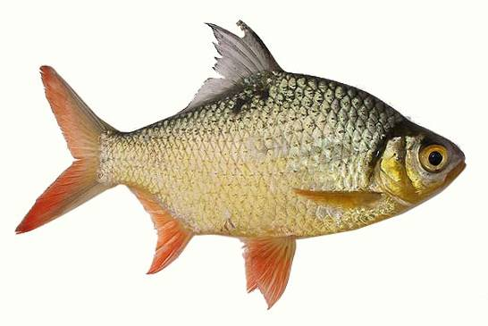
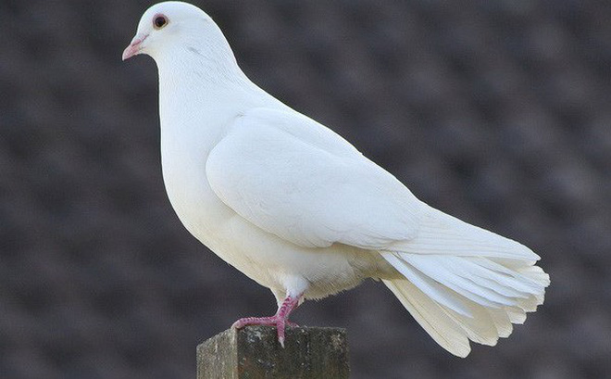
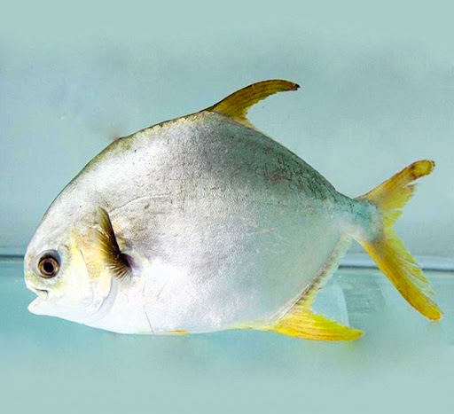
Đoán tên các loại cá?
Cá chim

Slide 5

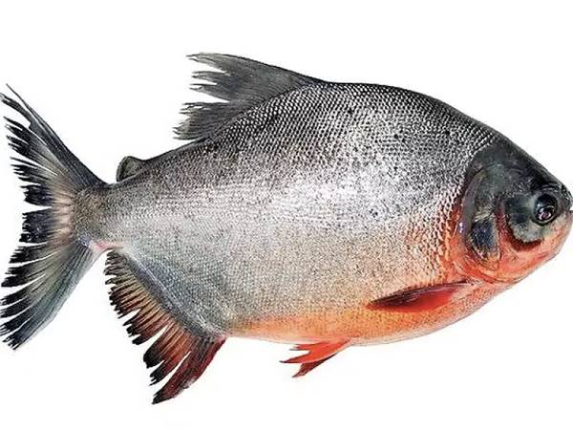
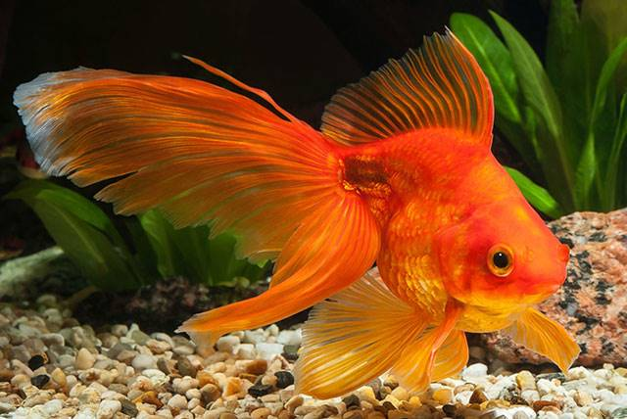
Đoán tên các loại cá?
Cá vàng

Slide 6
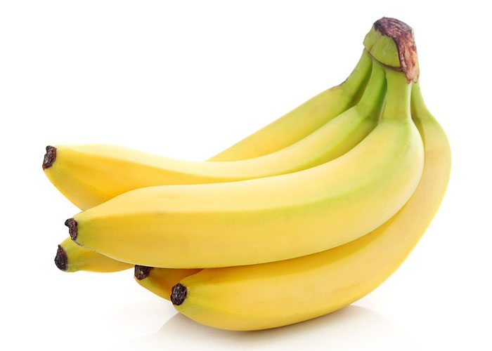
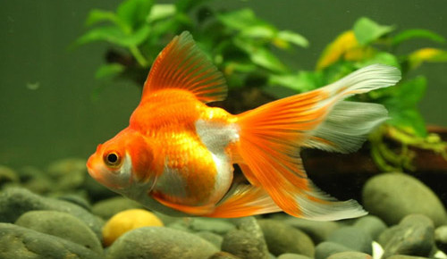
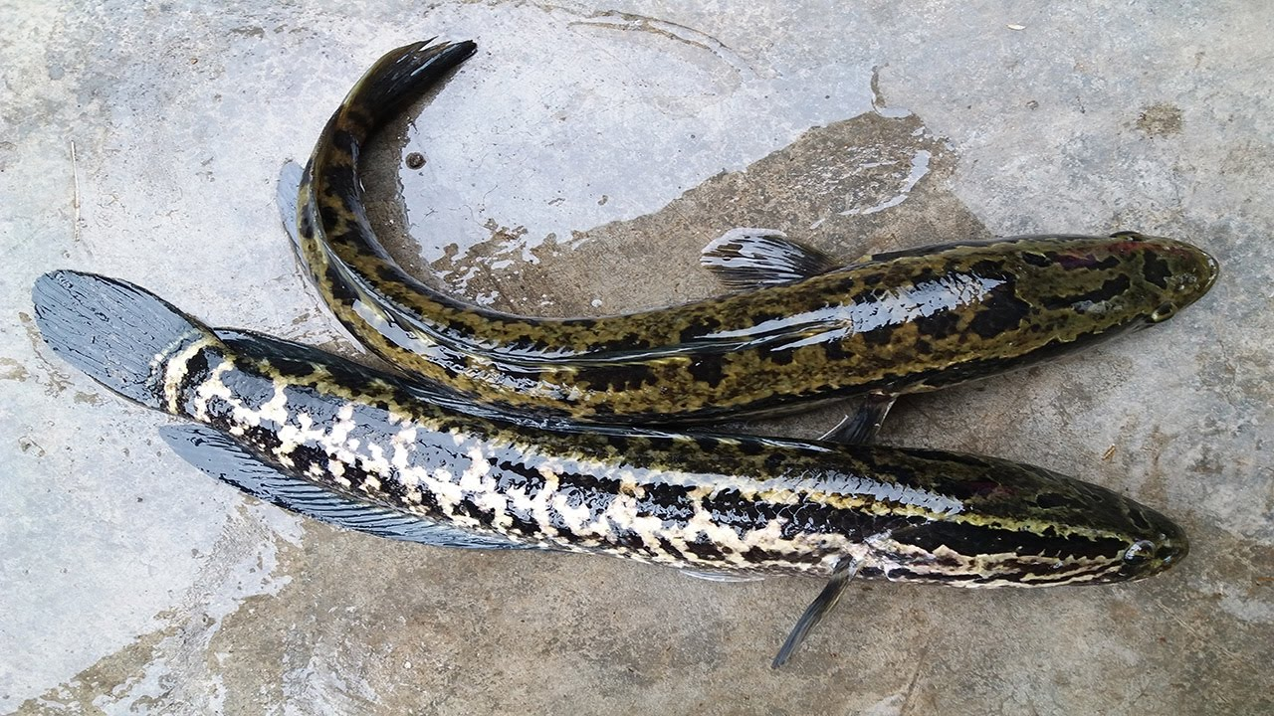
Đoán tên các loại cá?
Cá chuối

Slide 7
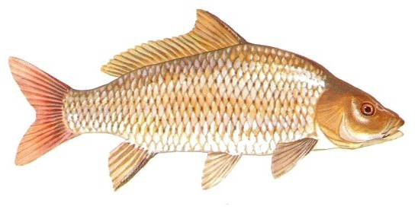
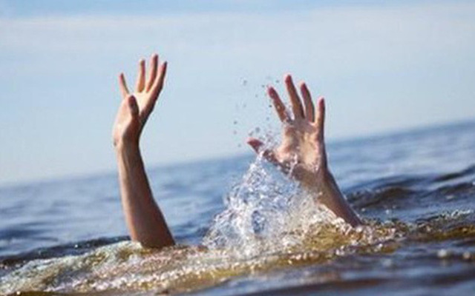
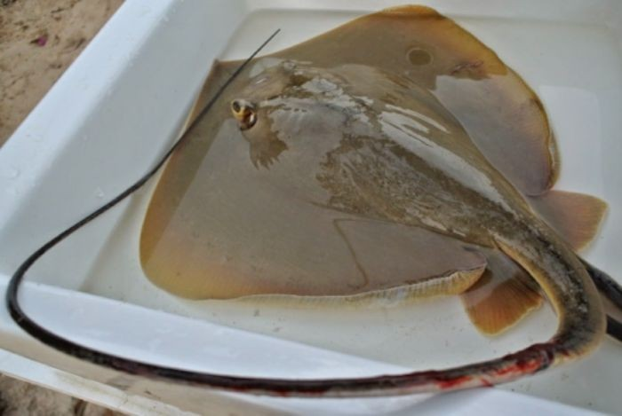
Đoán tên các loại cá?
Cá đuối

Slide 8
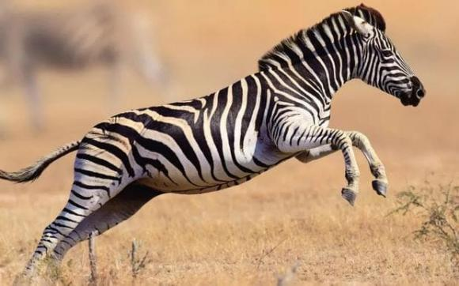
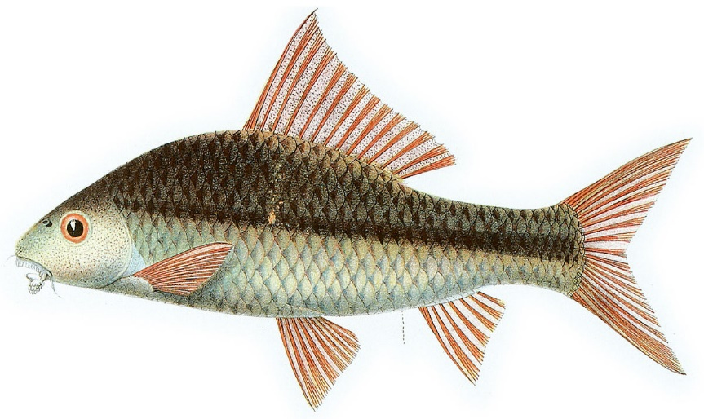
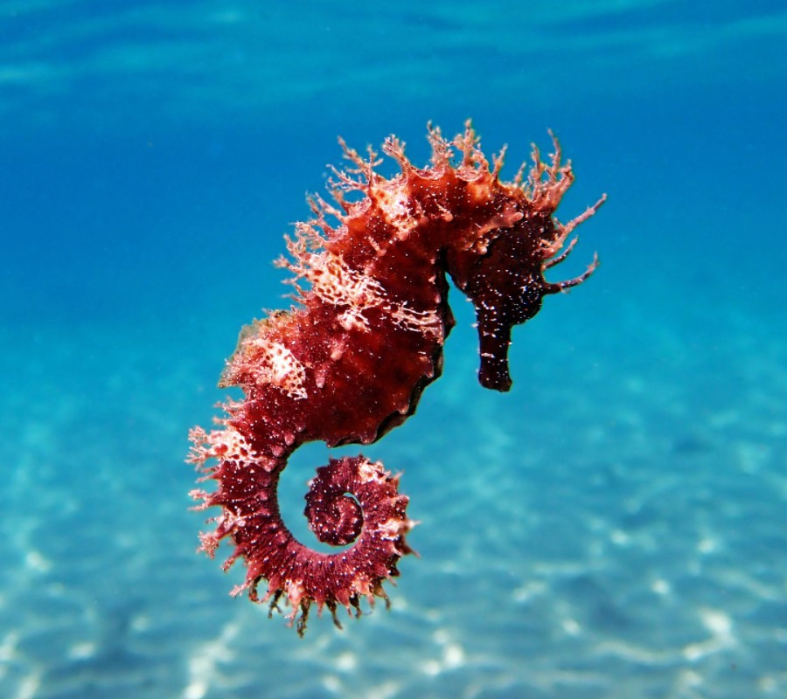
Đoán tên các loại cá?
Cá ngựa

Slide 9
CHỦ ĐỀ: MĨ THUẬT VÀ THIÊN NHIÊN Bài 6: TẠO HÌNH CÁ BẰNG LÁ CÂY (Tiết 1)

Slide 10
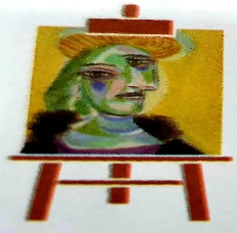
KHÁM PHÁ
HOẠT ĐỘNG NHÓM ĐÔI
Quan sát hình chiếu (sau đó tìm hiểu thảo luận và điền câu trả lời vào phiếu học tập, thời gian 3 phút)
Nội dung câu hỏi:
+ Em biết những loại lá cây nào có hình dáng giống loài cá?
+ Em đã bao giờ sử dụng lá cây để sáng tạo và trang trí chưa? Nêu ví dụ
+ Hãy chia sẻ ý tưởng mới của em về bài học

Slide 11
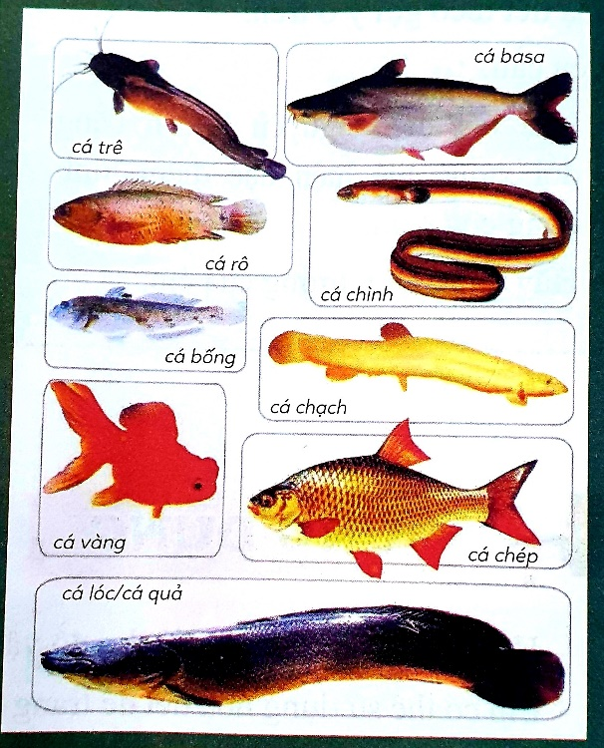
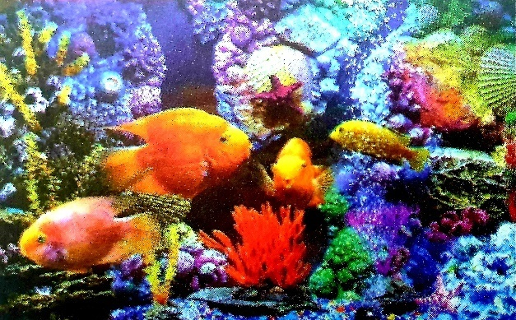
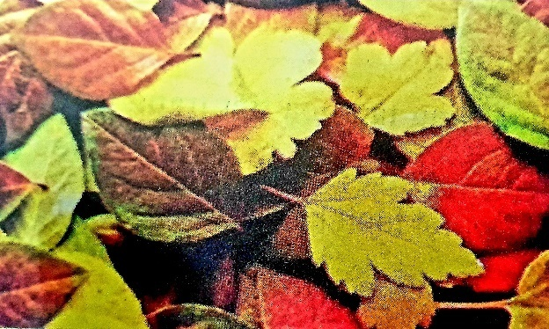

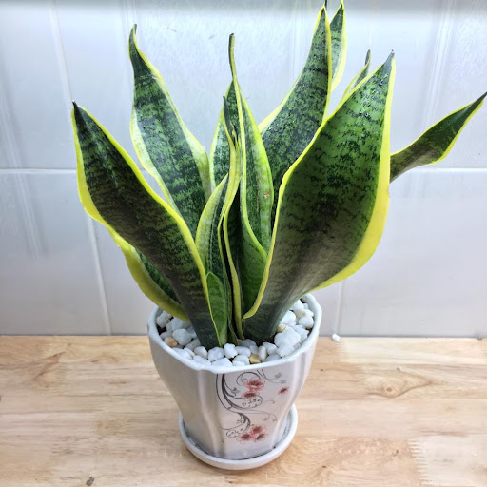
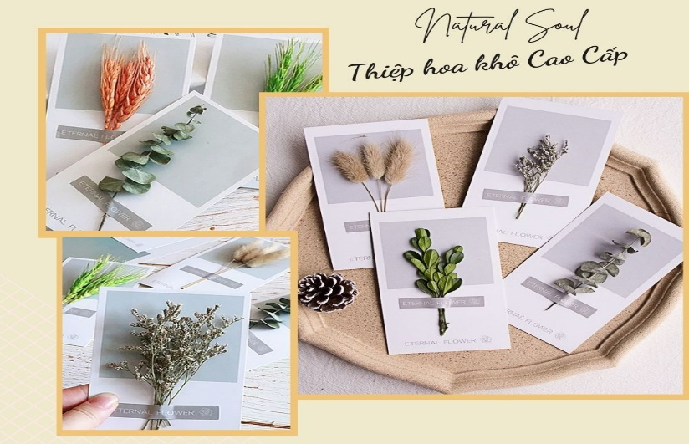
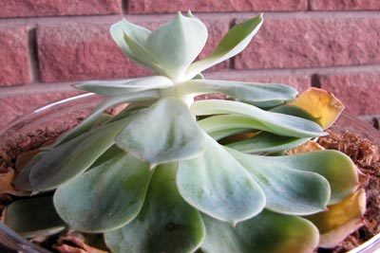
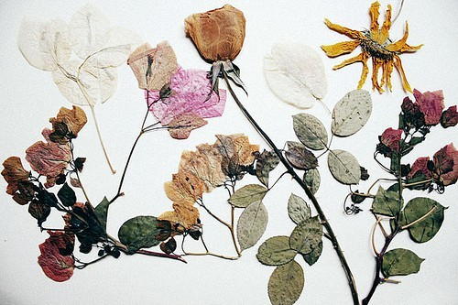
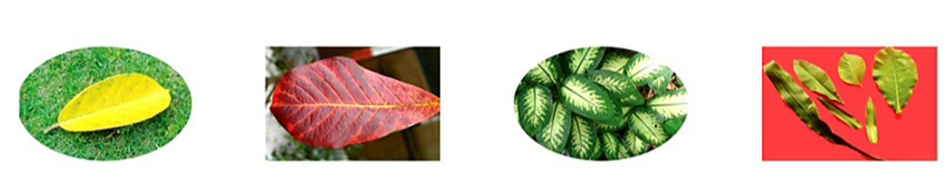

KHÁM PHÁ

Slide 12
Phiếu học tập của các nhóm.

Slide 13
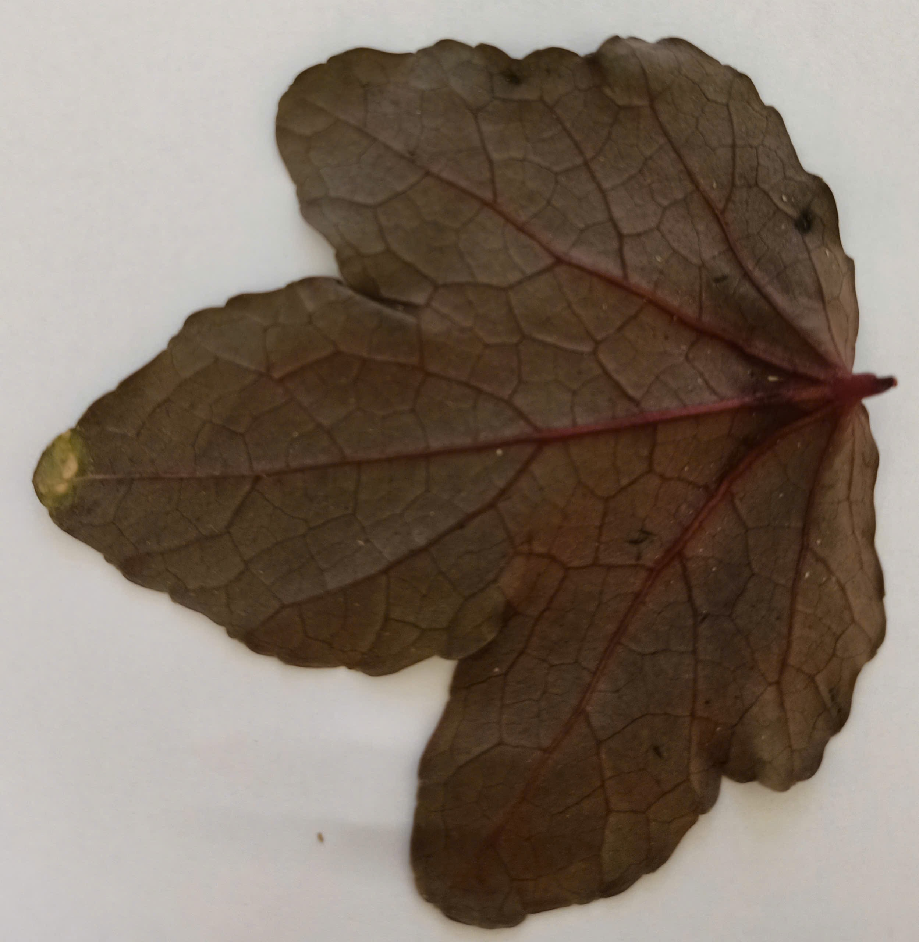
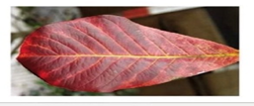
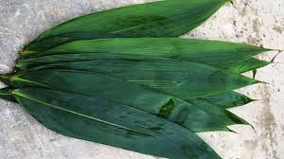
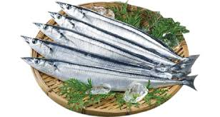
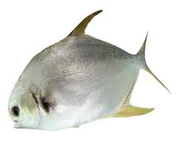


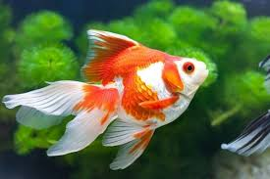

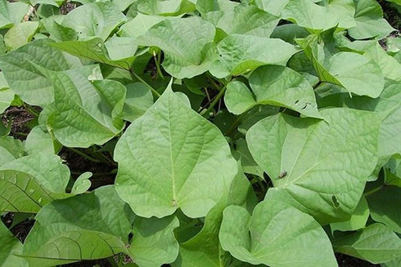
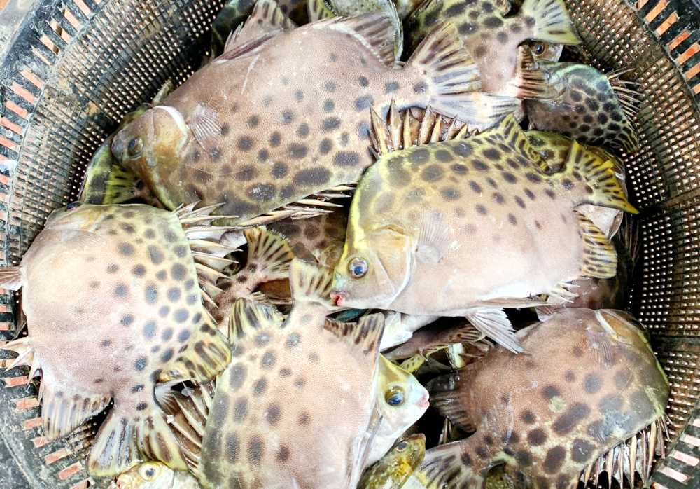

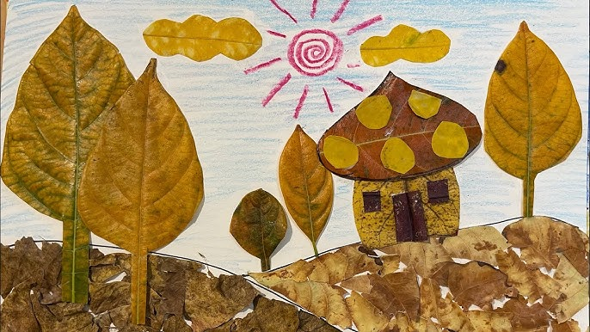
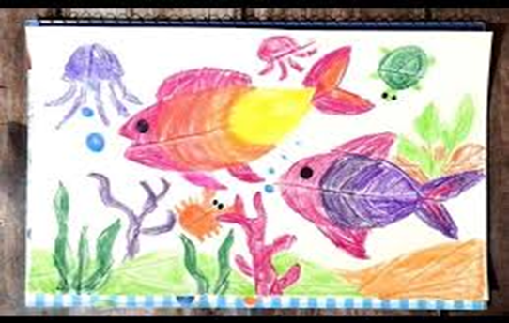
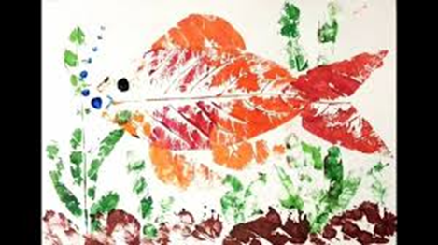
Cá kìm
Cá chim trắng
Cá vàng
Cá hói

Slide 14
PHIẾU HỌC TẬP
+ Em biết những loại lá cây nào có hình dáng giống loài cá?
- Lá bàng, lá đa, lá mít, lá lưỡi hổ...
+ Em đã bao giờ sử dụng lá cây để sáng tạo và trang trí chưa?
- Em từng sử dụng lá cây để làm thiệp, dán tranh, ép khô, kẹp vào sổ...
+ Hãy chia sẻ ý tưởng mới của em về bài học?
- Sử dụng lá cây để tạo hình

Slide 15
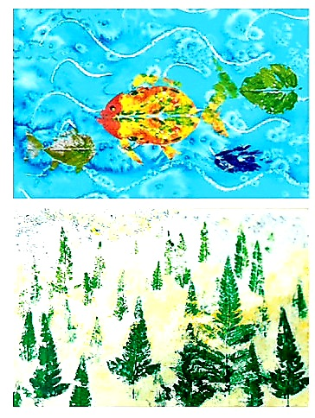
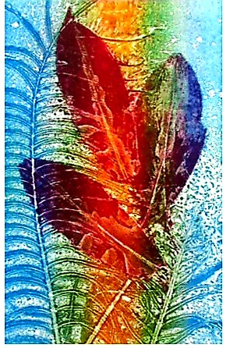
Một số bức tranh tạo hình bằng lá cây
Tranh in độc bản bằng lá cây
của họa sĩ Phạm Khắc Quang
Tranh in lá cây

Slide 16
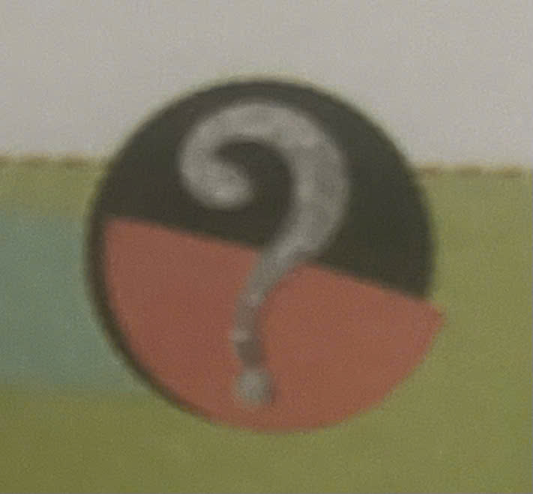
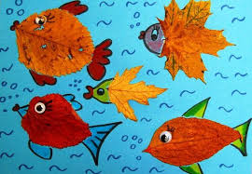
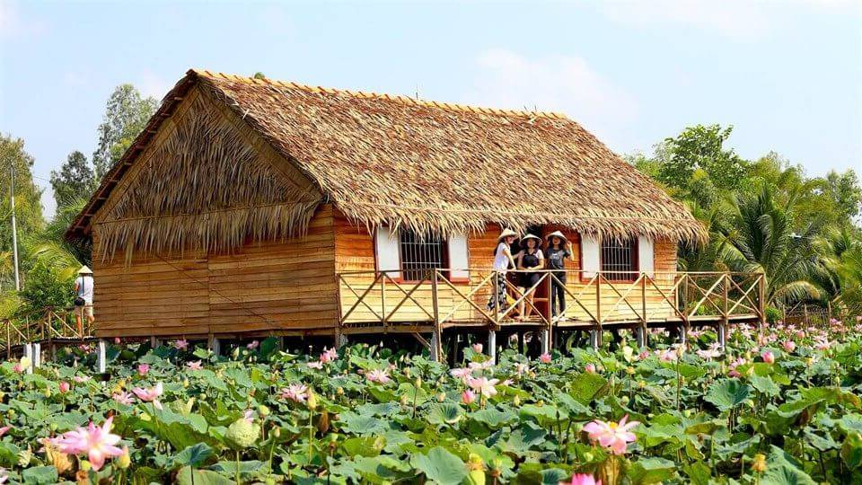
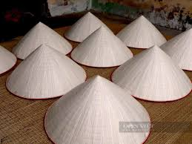
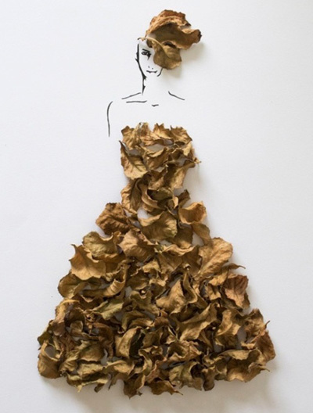
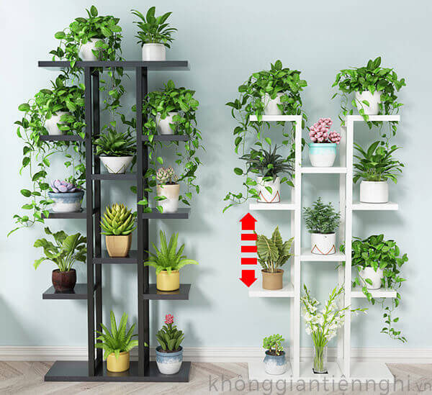
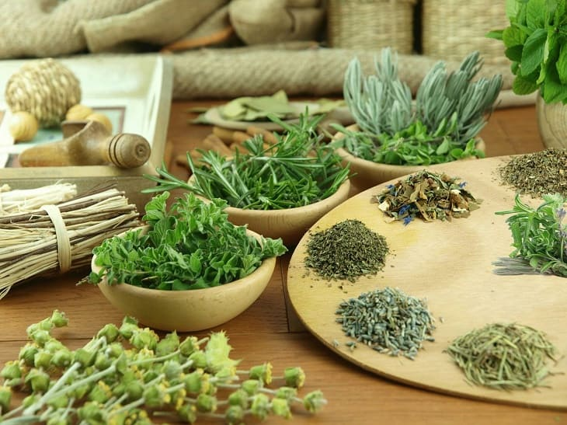
Em có biết
. Lá có hình dạng rất phong phú và cấu tạo đa dạng.
. Lá cây có nhiều công dụng như làm áo váy, lợp nhà, làm thuốc, làm sản phẩm trang trí.

Slide 17
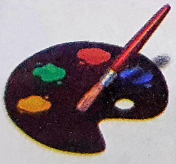
SÁNG TẠO
1. Tìm ý tưởng
Bước 1
Bước 2
Bước 3
Xác định chủ đề bức tranh của cá
Chọn hình lá cây phù hợp
Xác định phương pháp thực hành

Slide 18
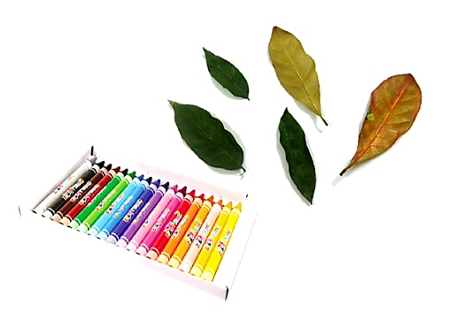
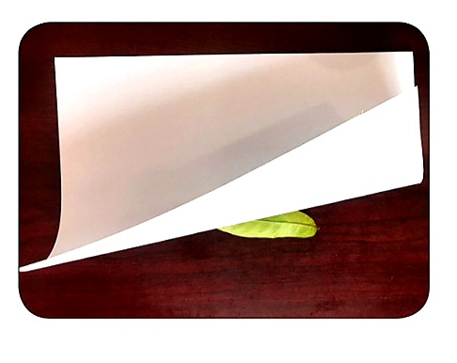
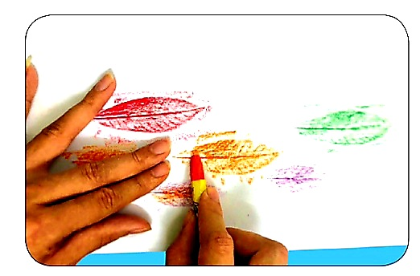



2. Thực hành
Cách 1: Đặt lá phía dưới giấy và chà bắng sáp hoặc phấn màu
Chọn màu và lá cây phù hợp
1
2
Đặt lá dưới giấy
3
Dùng màu chà xát để hình hiện lên
Đặt lá phía dưới giấy và chà bằng màu sáp
Vẽ hoặc in thêm các hình khác
Kết hợp in và vẽ hoàn thiện bức tranh

Slide 19


Slide 20




Thực hành
Chọn lá cây phù hợp, chuẩn bị màu và bút lông
1
Cách 2: In lá
2
Vẽ màu lên mặt sau của lá cây
3
In hình lên giấy vẽ
Vẽ nền và thực hiện kĩ thuật in
In những lá cây khác nhau để có hình đàn cá
In và vẽ thêm chi tiết để hoàn thiện bức tranh

Slide 21
Gợi ý
. In bằng nhiều loại lá để tạo hình những con vật khác nhau.
. Em có thể in nhiều lớp màu chồng lên nhau mà không cần pha màu trước
. Có thể cắt để thay đổi hình dáng của lá cây cho phù hợp theo ý thích
. Nếu in theo cách 1, hãy sử dụng loại giấy mỏng
. Nếu in theo cách 2, có thể tạo nền trước

Slide 22

LUYỆN TẬP
Em hãy tưởng tượng về một đàn cá, sau đó kết hợp in và vẽ cá bằng lá cây để có một bức tranh hoàn chỉnh.
Bức tranh in bằng màu gouache
Bức tranh in bằng màu sáp

Slide 23






Chuẩn bị bài sau: ( Tiết 2)
* Đọc và tìm hiểu trước phần thảo luận và ứng dụng (SGK)
* Phân công các nhóm chuẩn bị sản phẩm, trình bày, nhận xét ý tưởng tác phẩm:
Nhóm 1: Chuẩn bị sản phẩm tranh tạo hình cá bằng lá cây khô, rụng.
Nhóm 2: Chuẩn bị sản phẩm thiệp chúc mừng tạo từ lá cây khô, rụng.
Nhóm 3: chuẩn bị sản phẩm tạo hình con vật bất kì từ lá cây khô, rụng.
Nhóm 4: Chuẩn bị sản phẩm từ lá cây khô, rụng để tạo ra bức tranh phong cảnh.
* Các nhóm tìm hiểu những việc nên làm và không nên làm để bảo vệ loài cá.
Một số hình ảnh tham khảo

Slide 24

Xin chân thành cảm ơn !

